Slide 1
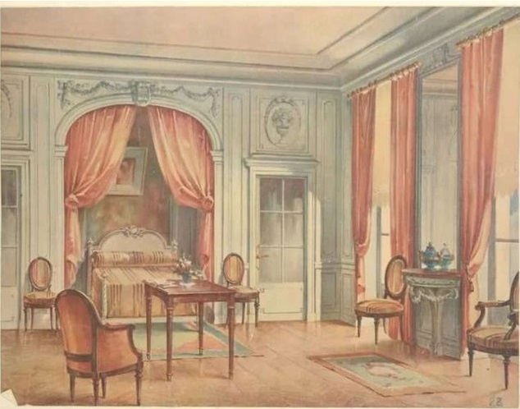
Один день из жизни Дворянина
От лица дворянина
Автор: Терёшкин Владимир
Дата сдачи: 26.10.2021
Техническая информация

Slide 2
Утро
Просыпаюсь я как всегда в плохим настроением – мне опять придётся надеть этот немецкий мундир! К счастью или к сожалению, но теперь я обязан его носить.
Сегодня в планах у меня пойти на учение солдат и потом сходить на ассамблею со своей женой и взрослой дочерью. Моя жена как раз освоила новую причёску и сегодня узнает насколько она ей идёт
Обязательно надо не забыть побрить бороду – за неё могут оштрафовать или спросить большой налог.

Slide 3
День
Учу солдат… Я, правда, немного приболел в последнее время, но уходить в отставку я не могу – я буду уволенным с военной службы и назначен буду на «статную», то есть воеводой в провинциальный город, чиновником в новое учреждение или сборщиком подушной подати.

Slide 4
Вечер
Сегодня вечером, как и планировалось, мы идём на ассамблею. Я надел Немецкий кафтан, а моя жена пышное платье с открытыми плечами.
Завтра планирую пройтись вечером по Летнему Саду и поиграть со знакомым в шахматы.

Slide 5
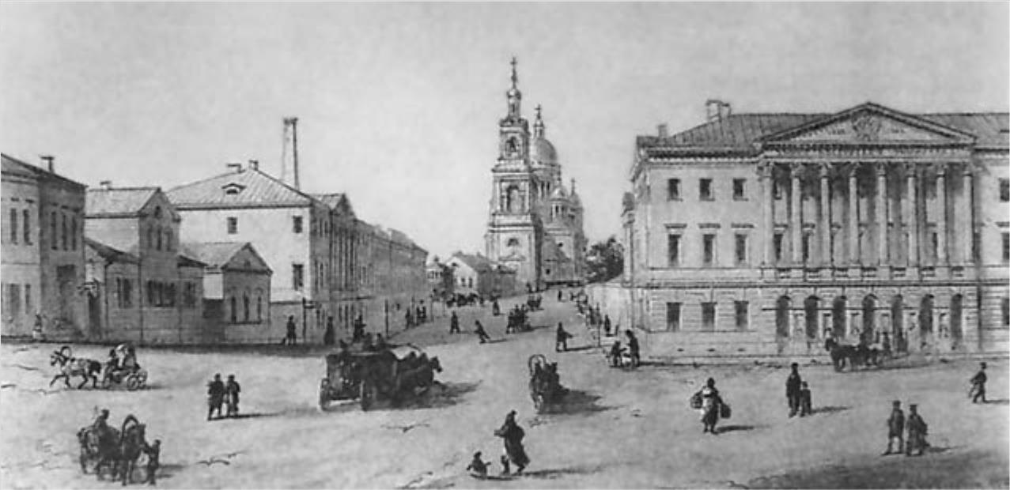
Конец
Спасибо за внимание!

Slide 6
Техническая информация
Шрифты: Candara, Calibri.
Программа для создания: PowerPoint 2019
Может запускаться с: PowerPoint, LibreOffice Impress
Присутствуют внешние файлы

